Slide 1
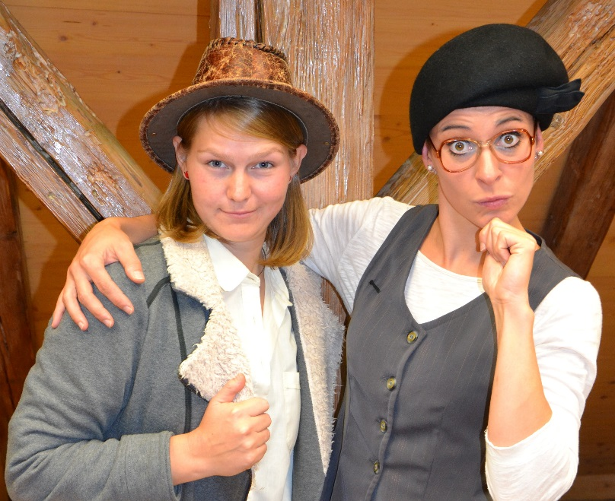
DRAMATURGIE
TB PROGRAMU
„PŘED AKCÍ“
Jana Stará
Zuzana Hájková
Dagmar Heiland Trávníková

Slide 2
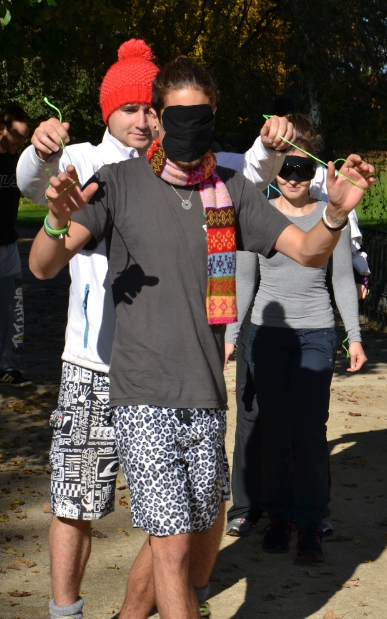
Dramaturgie TB programů
Teambuilding – efektivita a výkonnost týmu !!
https://www.youtube.com/watch?v=fUXdrl9ch_Q
Dramaturgie je praktická tvůrčí činnost
= příprava akce
sestavení programu
vytváření atmosféry akce
metoda/nástroj v uvažování o tématu a cíli

Slide 3
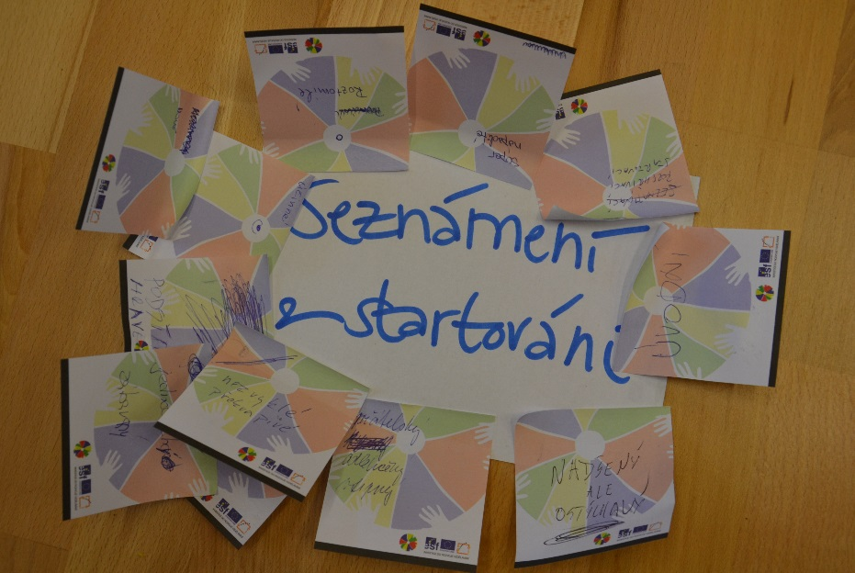
Dramaturgie TB programů
dramaturgie = „technika dramatického umění, jejíž cílem je stanovit stavební principy díla“ (divadlo, hudba, TB..)
dramaturgická vazba:
záměr – program – reflexe
(vyhodnocení)
teoretická / praktická dramaturgie

Slide 4
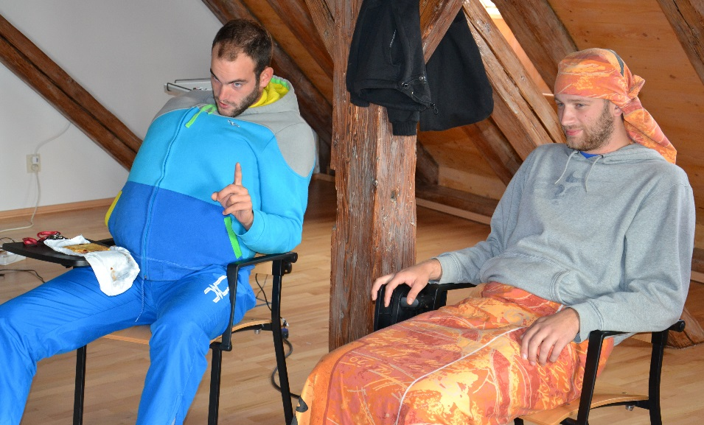
Teoretická dramaturgie
vytváří a vyhodnocuje záměr akce (účastníci, námět, téma, vize, časoprostor)
TÉMA (Co?) – výchozí bod a centrum všech úvah
= pojmenování oblasti rozvoje
CÍLE (Kam?) – přesně formulovaná oblast rozvoje
= popis stavu účastníků při
plánované změně
vyhodnocení, metodické postřehy

Slide 5
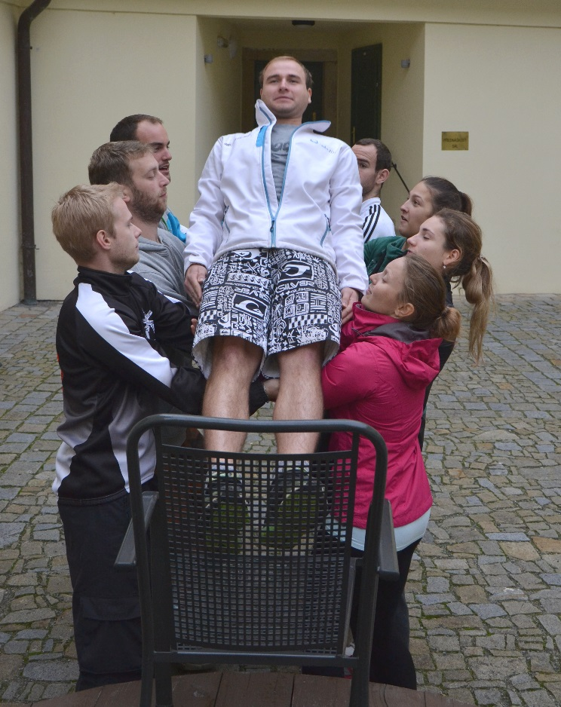
Téma / Podtéma
TB programu (CO?)
tematické linie / podtémata –
konkrétnější a uchopitelnější linky
Oblasti témat:
pedagogické téma (př. přátelství)
programové téma (př. Indiáni)
téma skupiny (aktuální téma, charakter
nebo postoje skupiny)
vnější téma (společenská událost,
časoprostor, diskomfort)

Slide 6
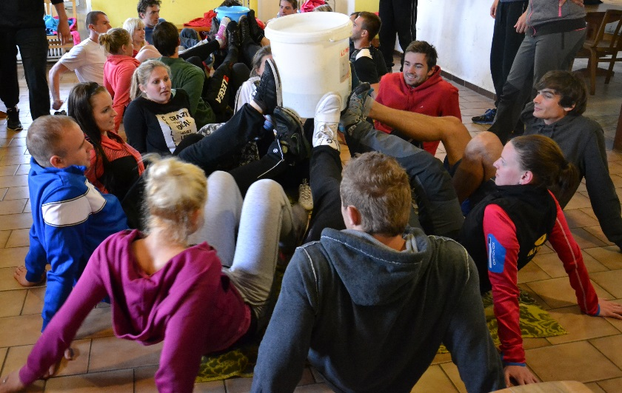
Cíle TB programu (KAM?)
CÍLE programu navazují na jednotlivá témata
mají formu sloves a popisují stav účastníků po skončení programu; míra toho, co bude člověk umět (např. po skončení programu budou účastníci umět komunikovat v týmu a respektovat názory ostatních, budou umět vymezit svoji roli v rámci týmu..)
funkční cíl – konkrétní, měřitelný,
ve vztahu k tématu, atraktivní,
adekvátní k účastníkům

Slide 7
Praktická dramaturgie TB programu (JAK?)
realizuje rozvojový záměr:
  program (jednotlivé aktivity)
  plán a časový harmonogram
  vývoj skupiny, úpravy programu dle aktuálních podmínek
celková organizace TB programu:
- lokalita, ubytování, strava
- pomůcky-materiál, „užitečné pomůcky“ (lepící páska, lano, nůžky, provaz, papíry, propisky…atd.)
- personální zabezpečení lektorů
- a ještě??? (specifika týmu, specifika prostředí, specifika aktivit..)

Slide 8
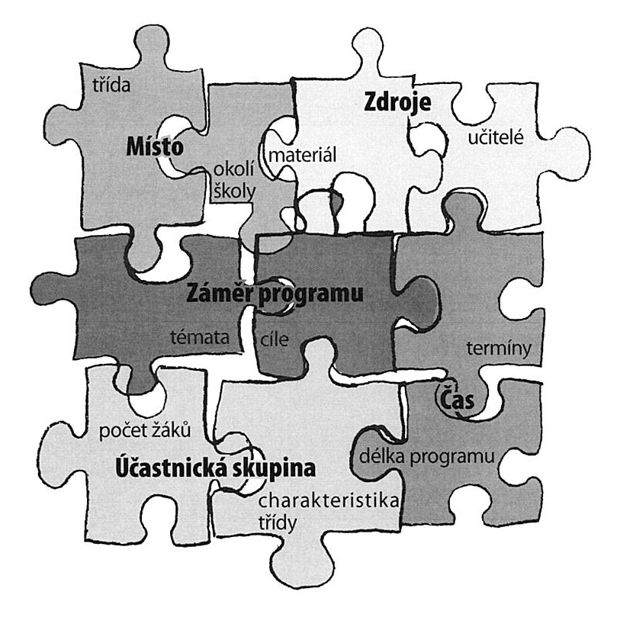
Tvorba TB programu
(či programu zážitkové pedagogiky)
Drahanská P. Puzzle a bábovky, Gymnasion 11/2009

Slide 9
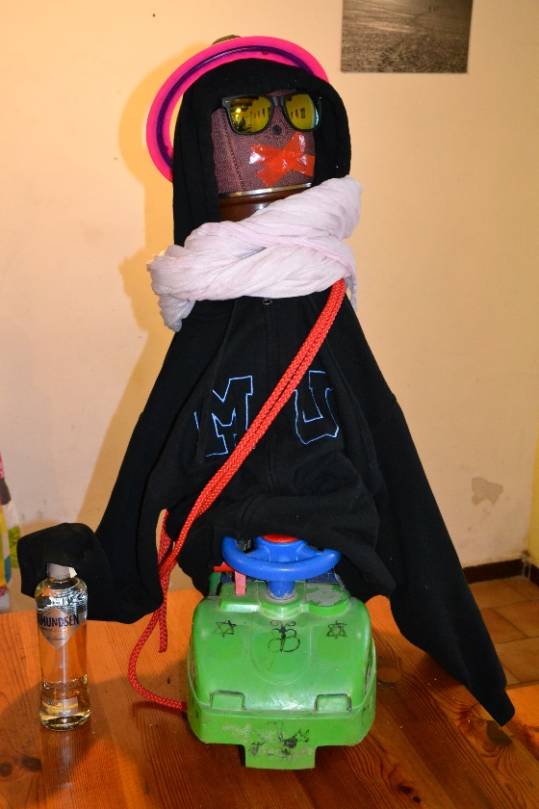
Vyváženost TB programu!
harmonogram (jídlo, spánek..)
přivítání, seznámení, loučení
vrcholy kurzu (fyzický, psychický, intelektový…)
jasné determinanty (program podle cílů X
doplňující program)
první dojem – důležité! (prostředí, lektor,
skupina, počasí….)
dramaturgický střih, překvapení, kontrast,
změna programu
rytmus akce, energie
návaznost – „červená nit“

Slide 10
Přípravná fáze TB programu
MOTIVACE ÚČASTNÍKŮ
1. Zadání
2. Analýza
3. Organizační příprava
4. Informace o kurzu účastníkům
je jedním z nejdůležitějších kroků - pokud lidé nemají zájem se kurzu účastnit nebo mají pocit, že se na ně „něco chystá“, je celý kurz spíše zbytečný
motivace závisí na skupinové dynamice a na skupinové kultuře
každého motivuje něco jiného a většina lidí potřebuje vědět, proč to má dělat a k čemu jim to bude!

Slide 11
Přípravná fáze TB programu
MOTIVACE ÚČASTNÍKŮ
před TB programem je nutná otevřená komunikace, vyjasnění cíle a záměru kurzu všem účastníkům
je třeba všechny seznámit se zázemím, kde se bude spát, jaké je v místě konání prostory, kolik budou mít volného času, co budou jíst..
důležité je pravidlo dobrovolnosti účastnit se konkrétních činností - dává svobodnou volbu i rozhodování X pozor na bojkot (pomůže nám diagnostika skupiny před akcí)
program popíšeme tak, aby účastníci věděli, co si vzít s sebou, jak moc fyzicky náročná akce bude a jaký je náhradní program při nepříznivém počasí

